Slide 1

CHƯƠNG 3
QUẢN LÝ DỰ ÁN CÔNG NGHỆ THÔNG TIN
QUẢN LÝ THỜI GIAN (PROJECT TIME MANAGEMENT)

Slide 2
MỤC ĐÍCH
Hiểu được tầm quan trọng của việc quản lý thời gian dự án
Hiểu được các qui trình quản lý thời gian.
Hiểu được các Phương pháp dùng để quản lý thời gian:
CPM (Critical Path Method),
PERT (Program Evaluation and Review Technique).

Slide 3
GIỚI THIỆU CHUNG
Tầm quan trọng của việc QL thời gian
Kết thúc dự án đúng hạn là một trong những thách thức lớn nhất
Thời gian có độ linh hoạt bé nhất; nó trôi qua bất kể điều gì xảy ra
Các vấn đề lịch biểu là lý do chính dẫn đến xung đột trong dự án, đặc biệt là trong nửa sau của dự án

Slide 4
GIỚI THIỆU CHUNG
Khái niệm QL thời gian
QL thời gian nhằm bảo đảm cho dự án tạo ra kết quả chuyển giao đúng thời hạn
Thời hạn đặt ra cho DA là để DA có các chuyển giao cần thiết tại một thời điểm đã xác định
Các yếu tố phụ thuộc:
Những công việc nào cần thiết phải thực hiện.
Khối lượng công việc mà mỗi tiến trình phải hoàn thành với một nguồn lực cụ thể được cấp phát cho tiến trình đó.
Thời gian thực hiện 1 công việc phụ thuộc vào:
Tính chất công việc (khối lượng, độ phức tạp)
Tính chất của nguồn lực cấp phát cho công việc (có năng lực cao hay thấp đối với công việc)

Slide 5
GIỚI THIỆU CHUNG
Khái niệm QL thời gian
Các tiến trình liên kết với nhau như thế nào để tạo ra kết quả chuyển giao nhanh nhất, vì chúng bị phụ thuộc nhau:
Tác động lên cùng một đối tượng, và
Sử dụng chung nguồn lực.
Khả năng sử dụng được tối đa nguồn lực (con người, phương pháp, công cụ) sẵn có của dự án cho các công việc phải làm của dự án

Slide 6
GIỚI THIỆU CHUNG
Các qui trình QL thời gian dự án
Quản lý thời gian dự án gồm những qui trình bảo đảm hoàn tất dự án đúng hạn
Những qui trình này gồm:
Xác định các hoạt động
Sắp thứ tự các hoạt động
Ước tính nguồn lực cho từng hoạt động
Ước lượng thời gian cho mỗi hoạt động
Phát triển lịch biểu
Điều khiển lịch biểu

Slide 7
XÁC ĐỊNH CÁC HOẠT ĐỘNG
Lịch biểu dự án bắt nguồn từ tài liệu khởi động dự án
Bản tuyên bố dự án có chứa ngày bắt đầu và kết thúc, cùng với thông tin về ngân sách
Tuyên bố phạm vi và WBS giúp xác định cần phải làm những gì
Xác định hoạt động đòi hỏi phát triển WBS chi tiết hơn cùng với những lời giải thích để hiểu được.

Slide 8
XÁC ĐỊNH CÁC HOẠT ĐỘNG
Inputs
Phạm vi, mục tiêu, yêu cầu, môi trường (chính sách, thủ tục, các điều kiện ràng buộc).
Outputs
Danh sách các công việc cần phải làm: định danh, mô tả phạm vi công việc, phụ thuộc, nguồn lực cần thiết.
Danh sách các mốc đánh giá (milestone list).

Slide 9
SẮP THỨ TỰ CÁC HOẠT ĐỘNG
Xem xét các hoạt động và xác định quan hệ phụ thuộc
Phụ thuộc bắt buộc (Mandatory Dependencies): phụ thuộc bắt buộc phát sinh từ bản chất tự nhiên của công việc.
Ví dụ: cần phải phân tích để hiểu bài toán trước khi thiết kế giải pháp cho bài toán
Phụ thuộc chọn lựa (Discretionary Dependencies): sự phụ thuộc của một công việc vào kết quả hoặc cách thực hiện của công việc trước đó (ở tình huống cụ thể).

Slide 10
SẮP THỨ TỰ CÁC HOẠT ĐỘNG
Phụ thuộc bên ngoài (External Dependencies): là sự phụ thuộc của công việc vào các công việc nằm ngoài dự án (non-project activities).
Ví dụ: chuyển giao phần mềm cho khách hàng phụ thuộc vào công tác chuẩn bị máy tính và nơi làm việc của tổ chức đó.
Dùng Phương pháp CPM (Critical Path Method) để xác định các quan hệ phụ thuộc

Slide 11
SẮP THỨ TỰ CÁC HOẠT ĐỘNG
Inputs
Danh sách các công việc, và các mốc đánh giá.
Thời gian thực hiện từng công việc.
Phạm vi dự án và các yêu cầu, ràng buộc.
Outputs
Lược đồ công việc của dự án (Project Schedule Network Diagrams).
Ví dụ: PERT-AON/AOA

Slide 12
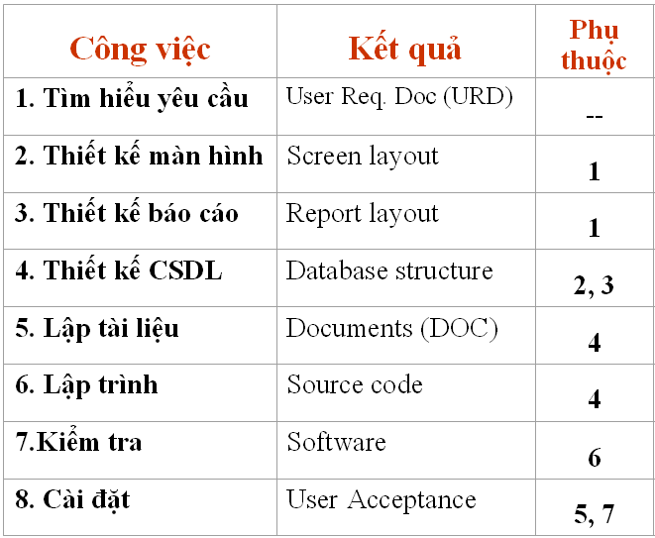
SẮP THỨ TỰ CÁC HOẠT ĐỘNG – Ví dụ

Slide 13
ƯỚC LƯỢNG THỜI GIAN CHO MỖI HOẠT ĐỘNG
Dựa trên năng lực trung bình của nhóm dự án, phương pháp thực hiện, công cụ trợ giúp và môi trường.
Inputs
Yêu cầu (phạm vi) công việc.
Nguồn lực cho công việc. Gồm cấu trúc (loại) nguồn lực, mức độ của từng loại, thời điểm và thời gian sử dụng được, cường độ thực hiện,…
Các rủi ro dự kiến và các giả định, ràng buộc.
Ước tính chi phí của dự án.
Outputs
Thời gian để thực hiện công việc. Ước tính trung bình (và chênh lệch) dựa trên nguồn lực hiện có.

Slide 14
ƯỚC LƯỢNG THỜI GIAN CHO MỖI HOẠT ĐỘNG
Tùy theo hướng tiếp cận sẽ có các ứơc lượng khác nhau.
CPM: thời gian mỗi công việc là thời gian xác định, cho phép thực hiện được công việc đó.
PERT: tính thời gian mong muốn (kỳ vọng) của thời gian thuận lợi (lạc quan), thời gian không thuận lợi (bi quan) và thời gian trung bình thực hiện được công việc đó.
Lập bảng phân tích CPM (PERT) và xác định đường tới hạn (biểu diễn bằng sơ đồ GANTT) và xác định thời gian hoàn thành cả dự án.

Slide 15
ƯỚC LƯỢNG THỜI GIAN CHO MỖI HOẠT ĐỘNG
Các kỹ thuật ước lượng thời gian:
Uớc lượng phi khoa học
Uớc lượng PERT
Phương pháp đường tới hạn (CPM)

Slide 16
ƯỚC LƯỢNG THỜI GIAN CHO MỖI HOẠT ĐỘNG
Ước lượng phi khoa học
Dựa trên kinh nghiệm chủ quan, cảm tính
Nhanh và dễ dàng
Kết quả thiếu tin cậy
→ Chỉ nên dùng trong các trường hợp
Đội ngũ chuyên môn rất có kinh nghiệm, có kỹ năng cao, đội hình cố định
Dự án đã qui định, bắt buộc phải thực hiện

Slide 17
ƯỚC LƯỢNG THỜI GIAN CHO MỖI HOẠT ĐỘNG
Ước lượng PERT: thích hợp đối với các DA
Đòi hỏi tính sáng tạo
Coi trọng chất lượng kết quả công việc hơn là thời gian hoàn thành dự án
Cần làm 3 ước lượng thời gian cho mỗi công việc

Slide 18
ƯỚC LƯỢNG THỜI GIAN CHO MỖI HOẠT ĐỘNG
Ước lượng theo PERT:
Ước lượng khả dĩ nhất (ML - Most Likely): Thời gian cần để hoàn thành công việc trong điều kiện bình thường hay hợp lý
Ước lượng lạc quan nhất (MO - Most Optimistic): Thời gian cần để hoàn thành công việc trong điều kiện “tốt nhất” hay “lý tưởng” (không có trở ngại)
Ước lượng bi quan nhất (MP – Most Pessimistic): Thời gian cần để hoàn thành công việc một cách tồi nhất (đầy trở ngại)

Slide 19
ƯỚC LƯỢNG THỜI GIAN CHO MỖI HOẠT ĐỘNG
Phương pháp đường tới hạn (CPM)
CPM là 1 kỹ thuật mạng dùng 1 ước tính thời gian chính xác (không giống với PERT dùng đến 3 ước tính) để tính toán thời lượng, thời gian dự trữ công việc hay thời gian trì hoãn và đường tới hạn. Phương pháp này có 4 đặc điểm:
Tất cả các gói công việc phải được đặt trong sơ đồ mạng
Các gói công việc trên sơ đồ mạng phải được sắp xếp tuần tự sao cho thể hiện được tất cả các phụ thuộc và đường đi đến kết thúc

Slide 20
ƯỚC LƯỢNG THỜI GIAN CHO MỖI HOẠT ĐỘNG
Phương pháp đường tới hạn (CPM)
CPM mang tính tiền định ở chỗ nó chỉ dùng 1 ước tính thời gian chính xác chứ không dùng 3 ước tính để tính toán thời lượng, và do đó khả năng theo dõi phần trăm hoàn thành với 1 mức độ chính xác hợp lý.
Cần phải tính thời gian dự trữ (float) hay thời gian trì hoãn (slack) cho mỗi gói công việc và tính toán đường tới hạn

Slide 21
ƯỚC LƯỢNG THỜI GIAN CHO MỖI HOẠT ĐỘNG
Một số hướng dẫn giúp ước lượng thời gian cho DA CNTT
Chi phí thời gian của lập trình viên – Điều tra của Bell labs
Viết chương trình | 13%
Đọc tài liệu hướng dẫn | 16%
Thông báo, trao đổi, viết báo cáo | 32%
Việc riêng | 13%
Việc linh tinh khác | 15%
Huấn luyện | 6%
Gửi email, chat | 5%

Slide 22
ƯỚC LƯỢNG THỜI GIAN CHO MỖI HOẠT ĐỘNG
Điều tra của IBM
Làm việc một mình | 30%
Trao đổi công việc | 50%
Làm những công việc khác, không phục vụ trực tiếp cho công việc | 20%

Slide 23

THẢO LUẬN
Khó khăn trong việc ước lượng thời gian trong các dự án phần mềm?

Slide 24
ƯỚC LƯỢNG THỜI GIAN CHO MỖI HOẠT ĐỘNG
Khó khăn trong việc ước lượng thời gian
Phần mềm chưa làm bao giờ
Khó dùng lại những kinh nghiệm của dự án trước đây
Công nghệ thay đổi
Khó phân ranh giới rõ ràng giữa các giai đoạn. Ví dụ:
Kiểm thử có bao gồm việc gỡ rối hay không?
Thiết kế có bao gồm việc vẽ sơ đồ cấu trúc chương trình hay không?
Công sức và thời gian còn phụ thuộc vào 1 vài yếu tố khác

Slide 25
ƯỚC LƯỢNG THỜI GIAN CHO MỖI HOẠT ĐỘNG
Một số phương pháp ước lượng khác
Hỏi ý kiến chuyên gia
So sánh với các DA tương tự đã làm để có số liệu ước tính

Slide 26
TÍNH THỜI GIAN & NGUỒN LỰC
Inputs
Danh sách công việc, lược đồ công việc.
Nguồn lực sử dụng được cho dự án: mô tả về những loại nguồn lực mà dự án có thể sử dụng một phần hoặc toàn bộ cho các hoạt động của nó, gồm loại, số lượng, tính chất, thời gian điểm sẵn sàng, …
Outputs
Nguồn lực mà dự án sẽ sử dụng.(Rsrc.Requirement): đòi hỏi nguồn lực mà dự án sẽ sử dụng, gồm loại, số lượng, tính chất, thời điểm cần dùng, thời gian, mức độ,…
Project Schedules: PERT charts, Gantt charts, Resource charts,…

Slide 27
PHÁT TRIỂN LỊCH BIỂU Schedule Development
Tạo được lịch biểu phù hợp
Phân tích thứ tự hoạt động, thời lượng, nhu cầu nguồn lực và giới hạn về thời gian để xây dựng kế hoạch tiến độ của dự án

Slide 28
ĐIỀU KHIỂN LỊCH BIỂU Schedule Control
Giám sát trạng thái của dự án để cập nhật tiến trình dự án & quản lý những thay đổi so với kế hoạch tiến độ cơ bản
Kiểm tra lịch biểu so với thực tế
Sử dụng kế hoạch phòng hờ bất trắc
Không lập kế hoạch cho mọi người làm việc 100% khả năng vào mọi thời điểm
Tổ chức các buổi họp tiến độ với các bên liên quan, và
Thật rõ ràng, trung thật khi bàn về các vấn đề liên quan đến lịch biểu

Slide 29
SƠ ĐỒ GANTT
Gantt là phương pháp trình bày các tiến trình thực tế cũng như kế hoạch thực hiện các công việc của DA theo trình tự thời gian
Các công việc của dự án và thời gian thực hiện công việc được biểu diễn bằng thanh ngang

Slide 30
SƠ ĐỒ GANTT
Cách xây dựng biểu đồ GANTT
Xác định hệ trục tọa độ:
Trục tung thể hiện công việc
Trục hoành thể hiện thời gian.
Mỗi công việc được thể hiện bằng 1 đoạn thẳng
Độ dài đoạn thẳng thể hiện thời gian thực hiện công việc
Vị trí đoạn thẳng thể hiện trình tự thực hiện công việc

Slide 31
SƠ ĐỒ GANTT
Tác dụng của sơ đồ GANTT
Xác định được khối lượng các công việc cần thực hiện trong DA.
Xác định được thời gian thực hiện từng công việc và thời gian hoàn thành toàn bộ DA.
Là cơ sở để phân phối nguồn lực cho từng công việc trong DA

Slide 32
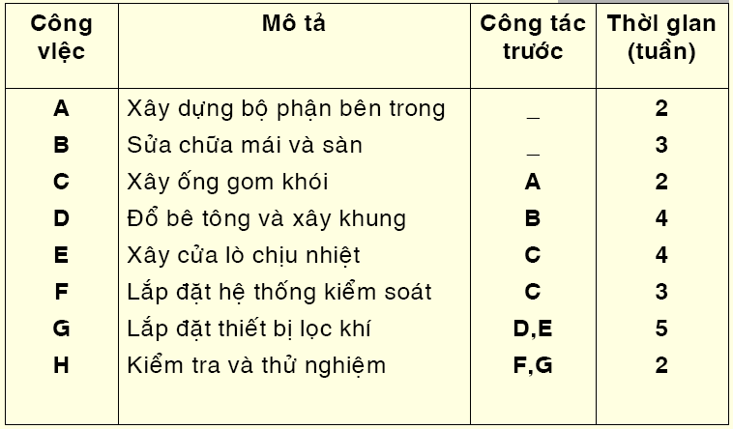
SƠ ĐỒ GANTT
Ví dụ: Dự án lắp đặt thiết bị lọc không khí

Slide 33
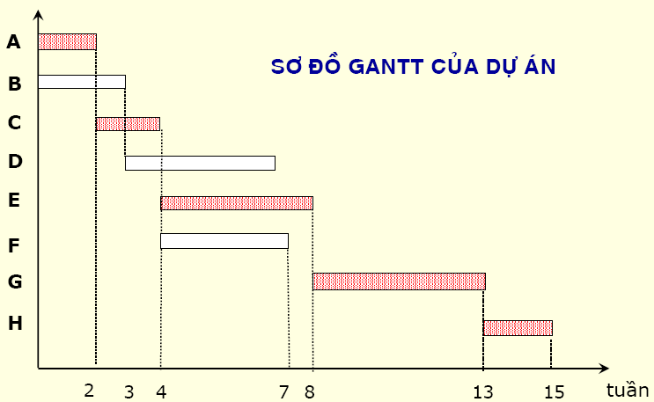
SƠ ĐỒ GANTT

Slide 34
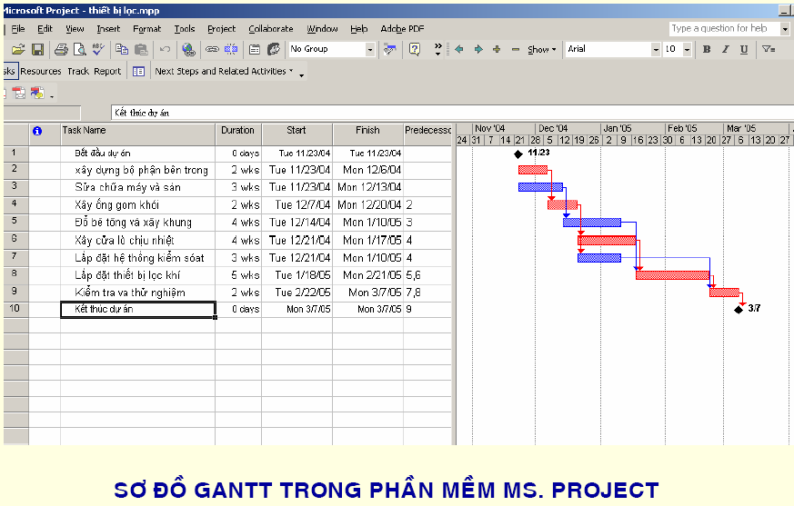
SƠ ĐỒ GANTT

Slide 35
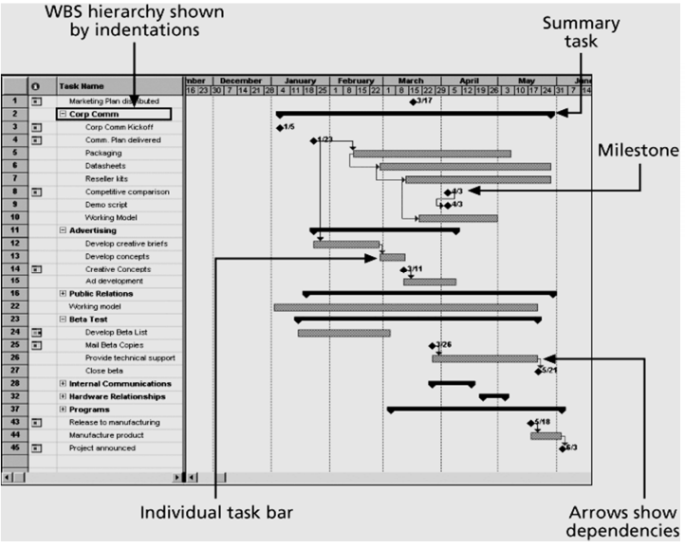
Biểu đồ Gantt

Slide 36
Biểu đồ Gantt
Các hoạt động trên biểu đồ Gantt nên trùng với các hoạt động trên WBS
Biểu tượng hình thoi đen (black diamond) biểu diễn mốc thời gian.
Thanh đen dày với mũi tên ở đầu và cuối biểu diễn nhiệm vụ tổng hợp (summary task)
Thanh ngang xám biểu diễn độ dài của mỗi nhiệm vụ.
Các mũi tên nối các biểu tượng trên chỉ ra mối quan hệ giữa các nhiệm vụ

Slide 37
Thêm mốc thời gian (Milestone)
Mốc thời gian là 1 thành phần quan trọng của kế hoạch, nhất là đối với các dự án lớn.
Tạo mốc thời gian bằng cách đưa vào lược đồ như 1 nhiệm vụ có độ dài thời gian bằng 0.
Các tiêu chuẩn để xác định milestone: SMART
Specific: hiểu rõ ràng.
Measurable: Có thể đo lường.
Assignable: xác định ai làm gì.
Realistic: Thực tế.
Time-framed: Lịch biểu hợp lý.

Slide 38
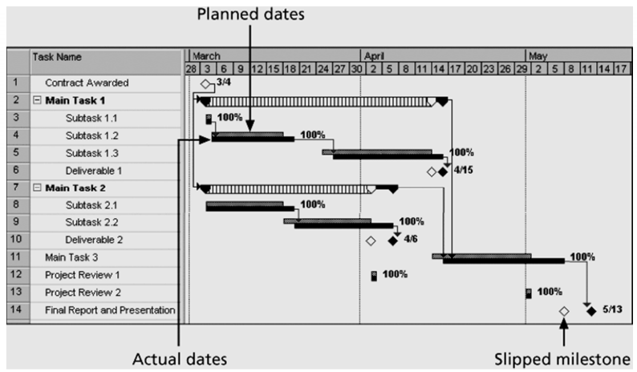
Biểu đồ lần vết Gantt

Slide 39
SƠ ĐỒ GANTT
Ưu điểm
Dễ vẽ
Dễ nhận biết hiện trạng thực tế và kế hoạch thực hiện các công việc trong DA
Xác định rõ thời gian hoàn thành toàn bộ DA
Nhược điểm
Không thể hiện rõ mối quan hệ giữa các công việc, đặc biệt trong DA có nhiều công việc
Không thể hiện được công việc nào là chủ yếu có tính quyết định đối với tổng tiến độ thực hiện DA
Không thuận tiện khi phân tích đánh giá các chỉ tiêu kinh tế kỹ thuật của bản thân sơ đồ DA

Slide 40
SƠ ĐỒ MẠNG
CPM (Critical Path Method)
PERT (Project Evaluation & Review Techniques)

Slide 41
SƠ ĐỒ MẠNG
CPM (Critical Path Method)
Phương pháp sử dụng mô hình xác định, thời gian hoàn thành mỗi công việc là hằng số
Được phát triển bởi công ty Dupont 1858
Phương pháp thực hiện:
Xác định các công việc cần thực hiện.
Xác định mối quan hệ và trình tự cho từng công việc
Vẽ sơ đồ mảng công việc
Tính toán thời gian và chi phí cho từng công việc
Xác định thời gian dự trữ của công việcvà sự kiện
Xác định đường Găng.

Slide 42
SƠ ĐỒ MẠNG
PERT (Project Evaluation & Review Techniques)
Phương pháp sử dụng mô hình xác suất, thời gian hoàn thành công việc được mô tả theo dạng hàm phân phối xác suất → có tính yếu tố rủi ro
Được phát triển do Hải quân Mỹ 1858

Slide 43
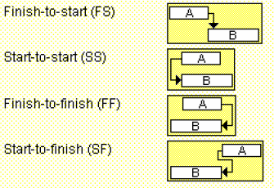
SƠ ĐỒ MẠNG
Các mối quan hệ phụ thuộc giữa các công việc
Finish-to-Start. Công việc sau bắt đầu chỉ khi nào công việc trước nó đã kết thúc (phổ biến).
Finish-to-Finish. Công việc sau kết thúc được chỉ khi nào công việc trước nó đã kết thúc.
Start-to-Start. Công việc sau bắt đầu được chỉ khi công việc trước nó đã bắt đầu. Ví dụ: làm việc trên máy tính.
Start-to-Finish. Công việc sau phải bắt đầu thực hiện để kết thúc được công việc trước. Ví dụ: giao ca.

Slide 44
Sơ đồ hình hộp (Precedence Diagramming Method (PDM)
Các đầu việc được biểu diễn bởi hình hộp
Mũi tên thể hiện mối quan hệ giữa các đầu việc
Phổ biến hơn phương pháp ADM và được sử dụng bởi phần mềm quản lý dự án
Dễ thấy các loại phụ thuộc khác nhau.

Slide 45
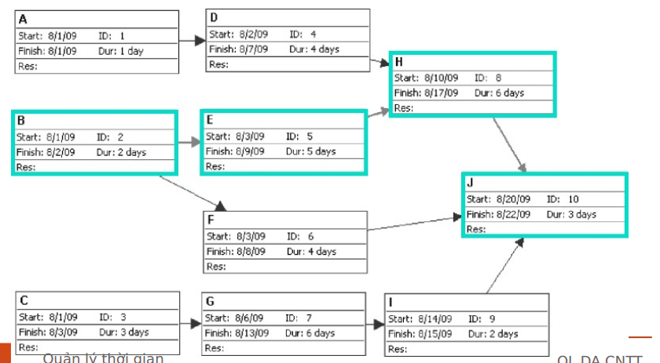
Ví dụ PDM
Ví dụ sơ đồ mạng PDM

Slide 46
PDM vs AOA
Phương pháp PDM được dùng nhiều hơn phương pháp AOA và có nhiều thuận lợi hơn
Hầu hết các phần mềm quản lý dự án đều dung phương pháp PDM.
Phương pháp PDM chỉ ra được các loại quan hệ khác nhau trong khi phương pháp AOA chỉ sử dụng 1 loại quan hệ khởi động khi kết thúc (finish-to-start)

Slide 47


PHƯƠNG PHÁP CPM
Sự kiện/ nút (Event): sự kết thúc của một hay một số công việc và điều kiện để bắt đầu một hoặc một số công việc tiếp sau
Ký hiệu:
Công việc/ công tác (Activity): Hoạt động giữa 2 sự kiện đòi hỏi phải tốn thời gian, công sức, người lao động và thiết bị vật tư
Ký hiệu:

Slide 48
PHƯƠNG PHÁP CPM
Mạng (network): sự kết hợp tất cả các hoạt động và sự kiện.
Đường găng (critical path): đường có thời gian thực hiện lớn nhất
Chiều dài đường găng: bằng tổng thời gian thực hiện các công việc trên đường găng

Slide 49
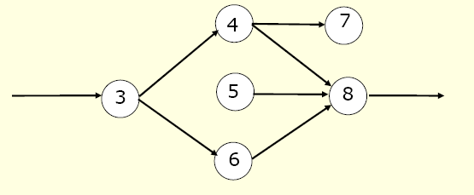
PHƯƠNG PHÁP CPM
Sự kiện được đánh số từ nhỏ đến lớn theo hướng từ trái qua phải và từ trên xuống dưới.
Mỗi sự kiện đều có công việc đến và công việc đi.
Sự kiện cuối cùng chỉ có công việc đến

Slide 50
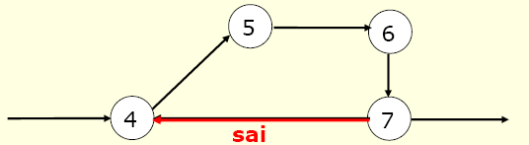
PHƯƠNG PHÁP CPM
Các công việc phải hướng từ trái sang phải, không được quay lại sự kiện mà chúng xuất phát (không lập vòng kín).
Các mũi tên không nên cắt nhau

Slide 51
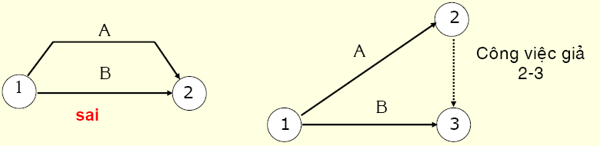
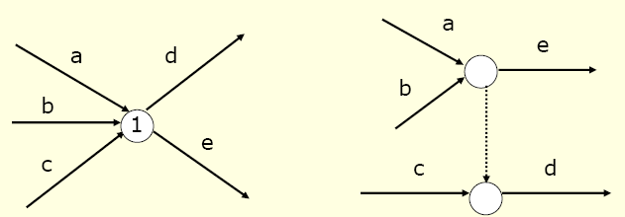
PHƯƠNG PHÁP CPM
Những công việc riêng biệt không được ký hiệu cùng 1 số → không được cùng sự kiện xuất phát và kết thúc
Ví dụ: Công việc c không cần thiết cho công việc e, hình nào đúng:

Slide 52
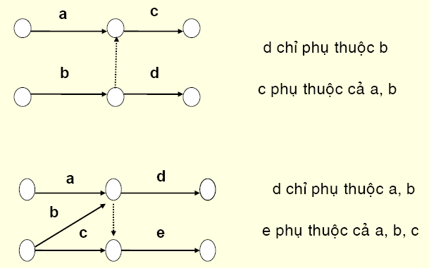
PHƯƠNG PHÁP CPM
Biểu diễn sự phụ thuộc của các công việc

Slide 53
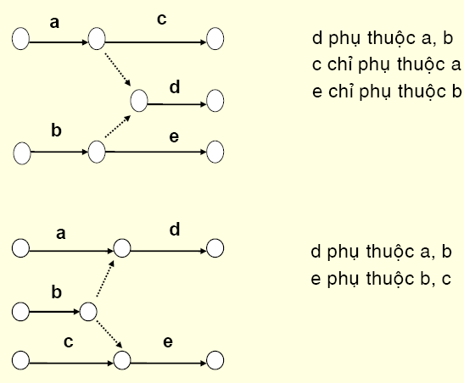
PHƯƠNG PHÁP CPM
Biểu diễn sự phụ thuộc của các công việc

Slide 54
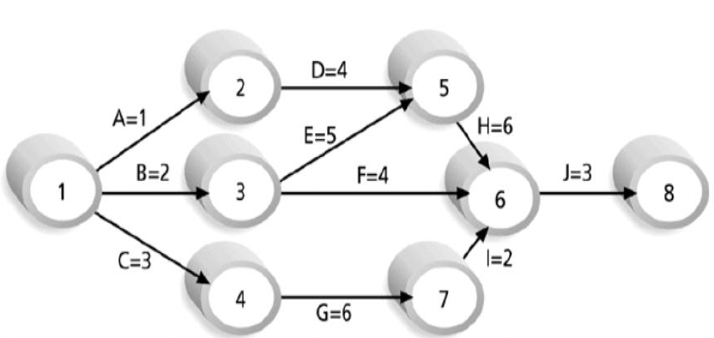
PHƯƠNG PHÁP CPM
Ví dụ: sơ đồ mạng Activity-on-Arrow (AOA)

Slide 55
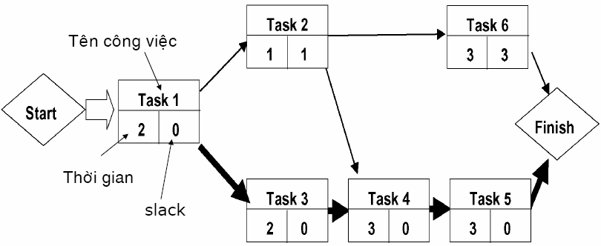
PHƯƠNG PHÁP CPM
Ví dụ: sơ đồ CPM trên máy tính

Slide 56
PHƯƠNG PHÁP CPM
Các thông số chính
Thời điểm sớm nhất để sự kiện xảy ra EO
(Earliest Occurrence of an Event)
Thời điểm sớm nhất để công việc bắt đầu ES
(Earliest Start of an activity)
Thời điểm muộn nhất để sự kiện xảy ra LO
(Lastest Occurrence of an Event)
Thời điểm muộn nhất để công việc bắt đầu LS (Lastest Start of an activity)

Slide 57
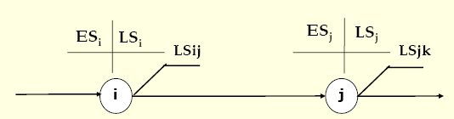
PHƯƠNG PHÁP CPM
EOi = ESij
Thời gian dự trữ các sự kiện – slack/float (mức chênh lệch giữa 2 thời điểm sớm và muộn)
Slack = LOi- EOi
Slack = LSi- ESi

Slide 58
PHƯƠNG PHÁP CPM
Xác định EO và ES
Tại nút đầu tiên: EOi = ESij
Đi xuôi dòng sơ đồ mạng tính EOj
EO₁ = 0
EOj = EOi + Tij nếu chỉ có 1 công tác đến
EOj = Max { EOi + Tij }

Slide 59
PHƯƠNG PHÁP CPM
Xác định LO và LS
Đi ngược dòng sơ đồ mạng tính LOi và Lsij
Tại sự kiện cuối cùng
EO_{cuối} = LO_{cuối}
LSij = LOj – tij
LOi = LSij nếu chỉ có 1 công tác ij từ sự kiện i
LOi = Min {LSij} = Min { LOj – tij}

Slide 60
PHƯƠNG PHÁP CPM
Các chú ý:
Sự kiện găng là sự kiện không thể chậm trễ → Sự kiện găng có slack = 0
Sự kiện xuất phát và sự kiện kết thúc bao giờ cũng là sự kiện găng → có thời gian dự trữ = 0

Slide 61
PHƯƠNG PHÁP CPM
Ví dụ: xác định đường găng cho cho DA sau:
Hoạt động | Công việc trước | Thời gian (tuần)
A | - | 1
B | - | 2
C | - | 3
D | A | 4
E | B | 5
F | B | 4
G | C | 6
H | D,E | 6
I | G | 2
J | F, H,I | 3

Slide 62
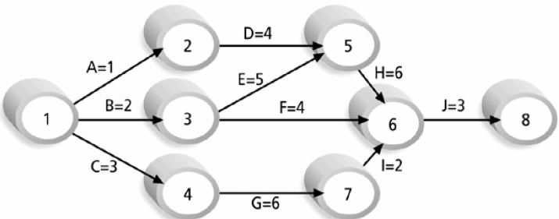
PHƯƠNG PHÁP CPM
A-D-H-J: = 1+4+6+3 = 14 tuần
B-E-H-J: = 2+5+6+3= 16 tuần
B-F-J:= 2+4+3 = 9 tuần
C-G-I-J:=3+6+2+3 = 14 tuần

Slide 63
PHƯƠNG PHÁP CPM
Ý nghĩa của đường găng (critical path)
Mỗi sơ đồ có ít nhất 1 đường găng
Tổng thời gian của tất cả các công việc trên đường găng: là thời gian tối thiểu để hoàn thành DA
Nếu công việc trên đường găng bị trễ → toàn bộ DA trễ. Muốn rút ngắn thời hạn hoàn thành DA → tập trung vào các công việc trên đường găng
Với công việc không găng → cho phép xê dịch thời gian thực hiện (không quá thời gian dự trữ.

Slide 64
PHƯƠNG PHÁP CPM
Phân tích kết quả CPM: xác định
Thời gian tối thiểu để hoàn thành DA (critical time)
Đường găng và các công việc găng (critical path & activities)
Thời gian dự trữ các công việc (slack/float)

Slide 65
PHƯƠNG PHÁP SƠ ĐỒ PERT
Pert là kỹ thuật xác suất → xác định xác suất toàn bộ dự án hoàn thành trong 1 thời gian định sẵn, có tính đến yếu tố rủi ro.
Thời gian thực hiện mỗi công việc mong muốn (TE – Expected time) được ước lượng bởi các loại thời gian:
Thời gian lạc quan a (optimistic time)
Thời gian bi quan b (pessmistic time)
Thời gian thực hiện bình thường m: a ≤ m ≤ b

Slide 66
PHƯƠNG PHÁP SƠ ĐỒ PERT
Thời gian hoàn thành mong muốn:
TE = (a + 4m +b) / 6
Nếu không thể ước lượng được m:
TE = ( 3b +2a) / 6
Phương sai:
V = [( b - a) / 6]²
Độ lệch chuẩn:
σ = ( b - a ) / 6

Slide 67
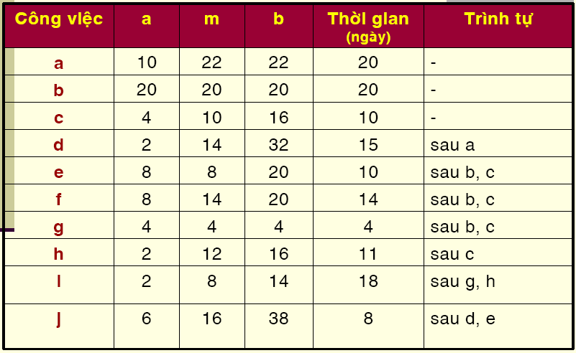
PHƯƠNG PHÁP SƠ ĐỒ PERT
Ví dụ:

Slide 68
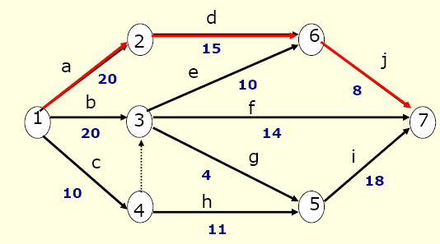
PHƯƠNG PHÁP SƠ ĐỒ PERT
Sơ đồ Pert
Đường găng: a-d-j = 20+15+18 = 43 ngày

Slide 69
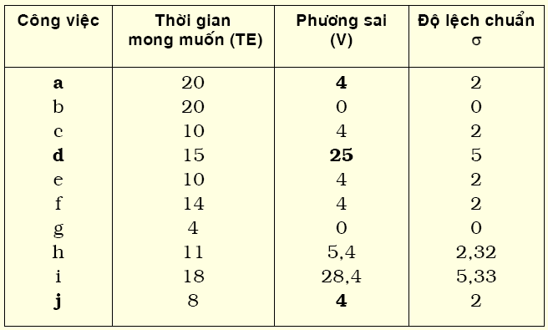
PHƯƠNG PHÁP SƠ ĐỒ PERT
Tính TE và V theo ví dụ trên

Slide 70
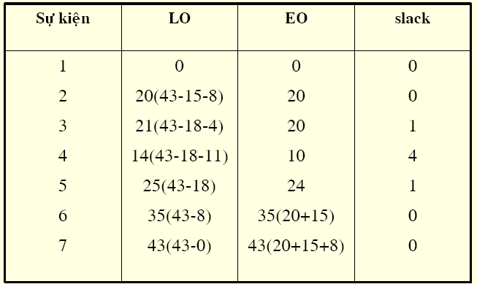
PHƯƠNG PHÁP SƠ ĐỒ PERT
Thời gian dự trữ cho sự kiện

Slide 71
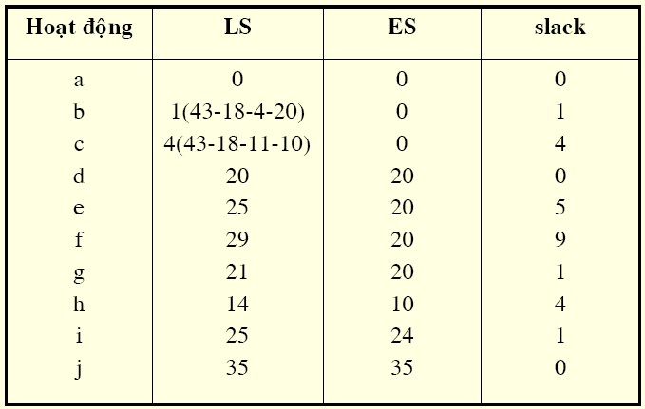
PHƯƠNG PHÁP SƠ ĐỒ PERT
Thời gian dự trữ cho công việc

Slide 72
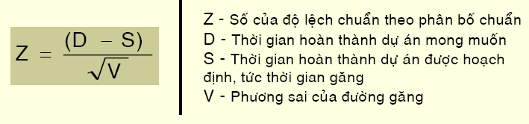
PHƯƠNG PHÁP SƠ ĐỒ PERT
Các bước thực hiện phương pháp PERT
Vẽ sơ đồ mạng
Tính TE và V của các công việc
Dùng phương pháp CPM → xác định đường găng
Đánh giá khả năng hoàn thành dự án trong thời gian mong muốn
Từ Z, tra bảng xác suất phân bố chuẩn → xác định xác suất hoàn thành dự án

Slide 73
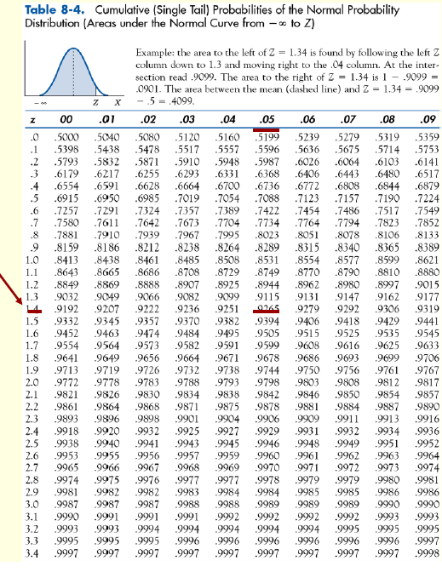
Bảng phân phối xác suất chuẩn

Slide 74
PHƯƠNG PHÁP SƠ ĐỒ PERT
Có 2 dạng bài toán:
Cho D, tìm xác suất hoàn thành dự án
D → Z → p%
Cho xác suất p%, tìm thời gian hoàn thành dự án D
p% → Z → D

Slide 75
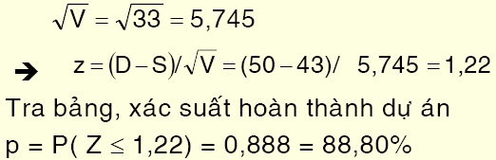
PHƯƠNG PHÁP SƠ ĐỒ PERT
Ví dụ 1: Tính xác suất hoàn thành DA trong thời gian mong muốn D=50, S=43, V=33.
Giải:

Slide 76

PHƯƠNG PHÁP SƠ ĐỒ PERT
Ví dụ 2: Nếu xác suất hoàn thành là 95% thì thời gian hoàn thành DA là bao nhiêu?
Giải:
Tra bảng → Z = 1.645

Slide 77
VÍ DỤ 1 - VẼ AON

Slide 78
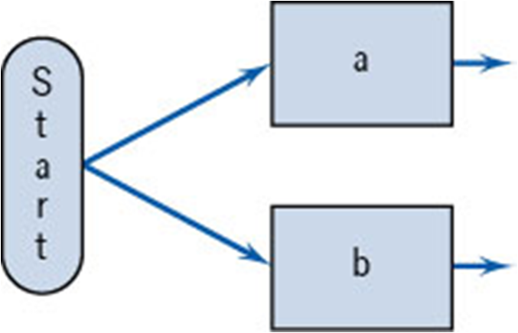
AON - BƯỚC 1

Slide 79
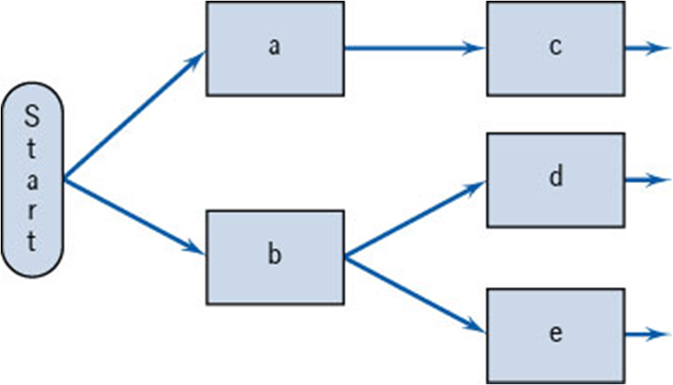
AON - BƯỚC 2

Slide 80
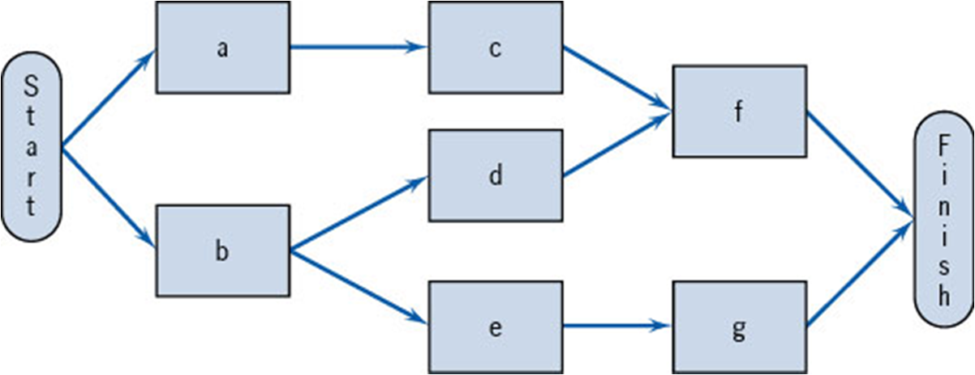
AON - KẾT THÚC

Slide 81
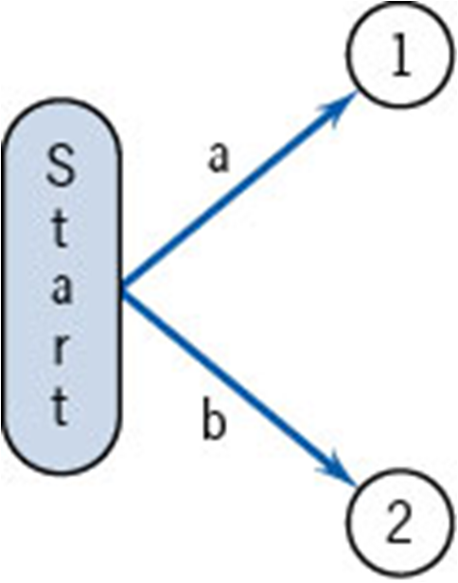
AOA - BƯỚC 1

Slide 82
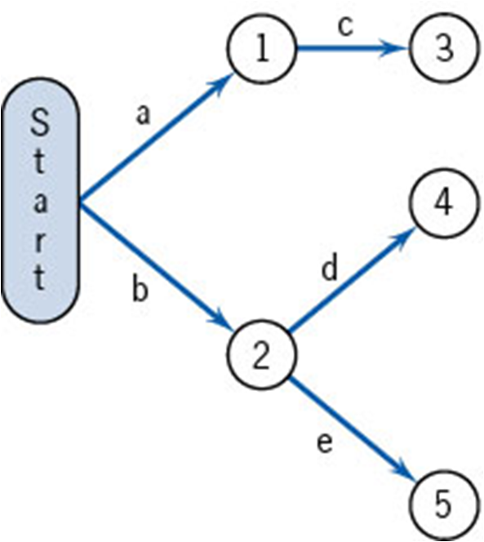
AON - BƯỚC 2

Slide 83
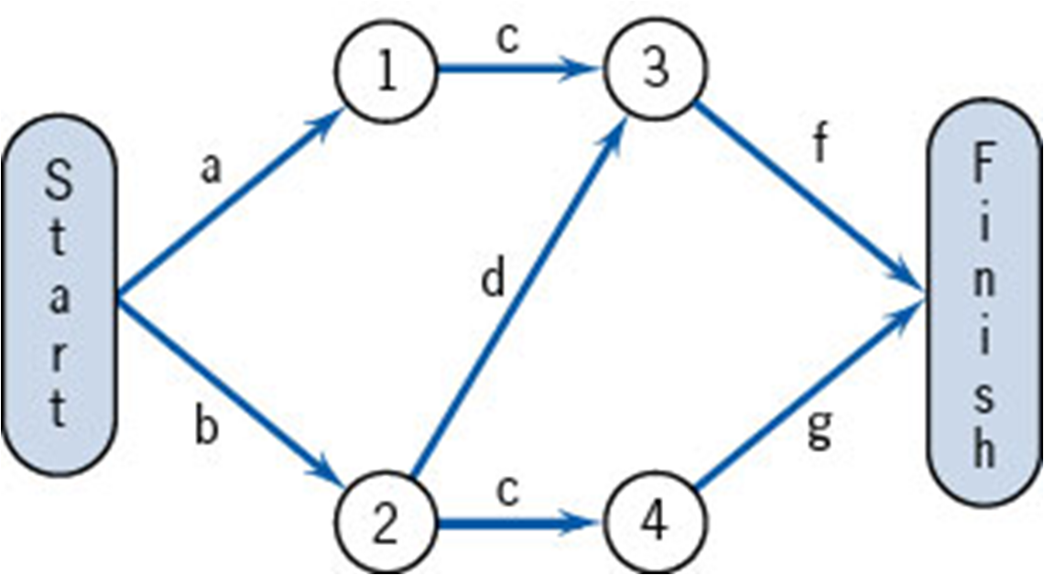
AON - KẾT THÚC

Slide 84
VÍ DỤ 2
Hãy vẽ sơ đồ mạng theo dạng AON của dự án này?
Xác định thời gian dự trữ của các công tác không nằm trên đường găng?

Slide 85
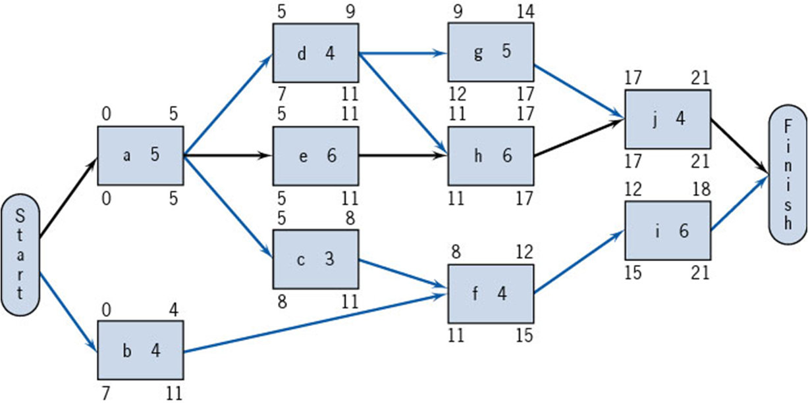
VÍ DỤ 2

Slide 86
MỘT SỐ LƯU Ý
Cần lưu ý để lập thời biểu chính xác
Các ngày nghỉ, ngày lễ, các sự kiện quan trọng của tổ chức
Các hạn chế về thời gian từng công việc cụ thể: cần nhận dạng rõ, đầy đủ & kịp thời để lập kế hoạch
Cần trao đổi với các bên liên quan để có thông tin cần thiết để lập thời biểu

Slide 87
KỸ THUẬT LÀM NGẮN TIẾN ĐỘ DỰ ÁN
Trong thực tế, có rất nhiều trường hợp thời gian hoàn thành mong muốn (D) nhỏ hơn thời gian tối ưu để hoàn thành DA theo đường găng (S)
Để đảm bảo thời gian qui định D → tìm cách rút ngắn thời gian đường găng S
Làm ngắn thời gian của các công việc găng bằng cách tăng thêm nguồn lực hoặc thay đổi qui mô DA.

Slide 88
BIỆN PHÁP RÚT NGẮN ĐƯỜNG GĂNG
Bố trí các công việc song song thay vì nối tiếp trong sơ đồ mạng
Phân phối lại nguồn lực: tăng công nhân, tăng giờ lao động, tăng công suất thiết bị
Thay đổi biện pháp kỹ thuật
Biện pháp rút ngắn thời gian đường găng → chi phí dự án tăng
Vấn đề: làm thế nào rút ngắn S với chi phí tăng là nhỏ nhất?

Slide 89

Q & A

Slide 90
ÔN TẬP
PERT
CPM
Sơ đồ Gantt
Mốc chính (milestone)
Độ trễ toàn phần (total slack)
Sơ đồ mạng dự án (project network diagram)
LS (Lastest Start of an activity)
ES (Earliest Start of an activity)
Thời gian muộn nhất của một công việc có thể bắt đầu
Thời hạn cho một họat động có thể bị trễ mà không làm trễ đến ngày kết thúc dự án.
Một sự kiện/biến cố có ý nghĩa trong một dự án mà thời gian bằng 0.
Kỹ thuật mạng để ước tính thời gian khi có sự không chắc chắn về ứơc tính thời gian của mỗi công việc.
Kỹ thuật mạng dùng để ước tính tổng thời gian thực hiện dự án.
Thời gian sớm nhất của một công việc có thể băt đầu
Định dạng chuẩn cho việc trình bày thông tin lịch biểu cho phép hiễn thị thời gian bắt đầu, thời gian kết thúc trong một định dạng xếp lịch.
Trình bày sơ đồ các quan hệ logic của các họat động của dự án.

Slide 91
BÀI TẬP 1
Hãy vẽ sơ đồ Gantt của dự án này?
Hãy vẽ sơ đồ mạng theo dạng AON của dự án này?
Xác định các công tác găng và đường găng của dự án?
Xác định thời gian hoàn thành dự án?
e) Xác định thời gian dự trữ của các công tác không nằm trên đường găng?
Công tác | Công việc trước | Thời gian (tuần)
A. | Không có | 4
B | A | 3
C | A | 3
D | C | 3
E | B | 5
F | E,D | 3

Slide 92
BÀI TẬP 2
Công tác | a | m | b | Thời gian | Phương sai
A =1-2 | 1 | 2 | 3 | 2 | 4/36
B= 1-3 | 2 | 3 | 4 | 3 | 4/36
C=2-4 | 1 | 2 | 3 | 2 | 4/36
D=3-5 | 2 | 4 | 6 | 4 | 16/36
E=4-5 | 1 | 4 | 7 | 4 | 36/36
F=4-6 | 1 | 2 | 9 | 3 | 64/36
G=5-6 | 3 | 4 | 11 | 5 | 64/36
H=6-7 | 1 | 2 | 3 | 2 | 4/36
Tìm xác suất hoàn thành DA nếu thời gian mong muốn hoàn thành DA là: 15 tuần, 14 tuần, 16 tuần
Tính thời gian hoàn thành dự án mong muốn nếu xác suất hoàn thành dự án là 35%

Slide 93
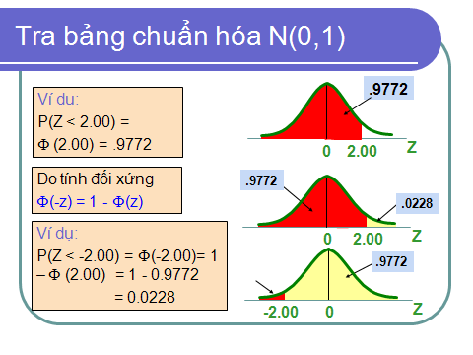

Slide 94
Bảng phân phối xác suất chuẩn

Slide 95
ĐIỀU CHỈNH TIẾN ĐỘ DỰ ÁN
Các bước chính để rút ngắn tiến độ:
Ước tính thời gian và chi phí trong điều kiện bình thường của các công tác.
Ước tính thời gian và chi phí trong điều kiện rút ngắn của các công tác.
Tìm đường găng trong điều kiện bình thường. Tổng chi phí của tất cả các công tác trong điều kiện bình thường.
Tìm chi phí rút ngắn đơn vị cho tất cả các công tác.
Rút ngắn công tác nằm trên đường găng có chi phí rút ngắn đơn vị nhỏ nhất.
Xác định lại đường găng và tiếp tục lặp lại bước 4 cho đến khi đạt được mong muốn rút ngắn đề ra.

Slide 96
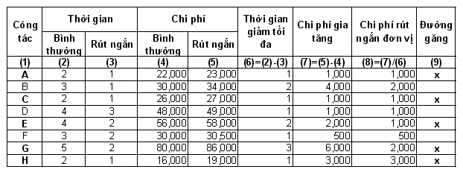
BÀI TẬP 3
Xây dựng sơ đồ mạng theo dạng AOA của dự án như bài tập 2.
Xác định các công tác găng và đường găng của dự án?
Xác định Thời gian & chi phí trong điều kiện bình thường và rút ngắn
Rút ngắn các công tác của DA

Slide 97
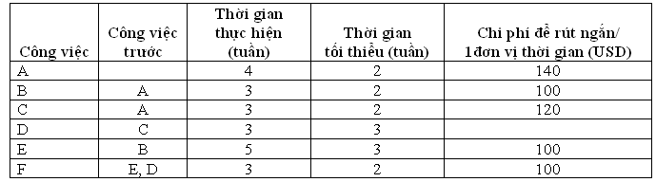
BÀI TẬP 4
Vẽ sơ đồ mạng của dự án.
Cho biết dự án có thể rút tối đa bao nhiêu ngày? Tốn bao nhiêu chi phí?
Liệt kê phương án rút từng ngày sao cho chi phí là thấp nhất.

